Slide 1
Университетские международные научно-образовательные проекты в поддержку инновационного развития атомной отрасли
Крючков Э.Ф., Тихомиров Г.В.
Национальный исследовательский ядерный
университет «МИФИ»
Корпорация знаний: через университетское образование
к глобальному технологическому лидерству
27 июня 2013 г.

Slide 2




Развитие атомной отрасли России
Глобальный
технологический
лидер
Управляемый прорыв
МинСредМаш
Создание условий для роста
  Реализация стратегии инновационного развития
  Внедрение эффективной системы управления и бизнес-модели
  Повышение операционной эффективности
Выживание в новых условиях
  Технологическое лидерство
  Развитие в системе плановой экономики
  Формирование заказа
  Консолидация активов
  Кадровое обеспечение
  Оцифровка новых амбициозных целей
  Формирование стратегии инновационного развития
  Осознание необходимости перемен после шокового воздействия
  Постановка задач
до 1993
1993 – 2006
2006 – 2011
2011 и далее
2030
Notes:
2

Slide 3
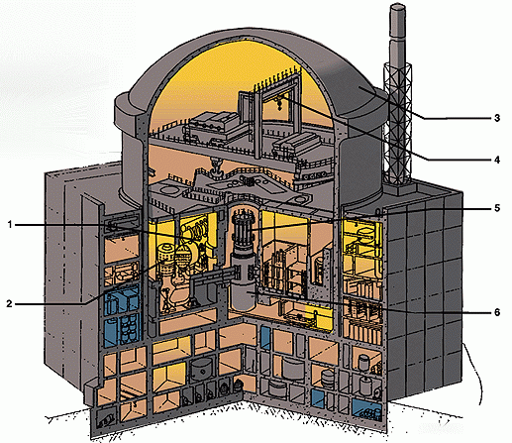
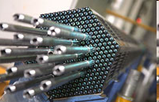

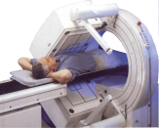
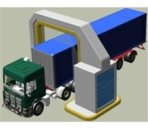
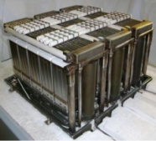
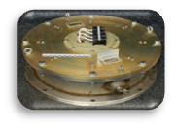
Основные направления инновационного развития
Модернизация существующих
технологий, продуктов и услуг
для традиционных
(энергетических) рынков
Создание ВВЭР-ТОИ
Создание новых поколений газовых центрифуг
Модернизация ТВС и создание ТВС-квадрат
Разработка новых технологий добычи урана
Создание и вывод на рынок новых технологий, продуктов и услуг для новых (неэнергетических) рынков
Создание и вывод на рынок новых технологий, продуктов и услуг для традиционных (энергетических) рынков
Новая технологическая платформа
Управляемый термоядерный синтез
Транспортно-энергетический модуль
Создание плавучей АЭС
Сверхпроводниковая индустрия
Молибден-99
Супер-ЭВМ
Досмотровые системы
Облучение с/х продукции
Развитие системы управления инновационной деятельностью

Slide 4
Научные исследования – основа деятельности атомной отрасли
Вся практическая деятельность атомного комплекса опирается на результаты фундаментальных и прикладных исследований свойств материи
Исследования и управление
свойствами материалов
Радиационное материаловедение
Создание конструкционных коррозионно-
стойких, жаропрочных, радиационно-стойких
сталей, сплавов и
композиционных
материалов
Фундаментальные исследования
исследования фундаментальных свойств и структуры материи, поиск новых источников энергии
Комиссия при Президенте Российской Федерации по модернизации и технологическому развитию экономики России:
в ближнесрочной перспективе - оптимизировать эксплуатационные характеристики водо-водяных энергетических реакторов;
в среднесрочной перспективе - сформировать новую технологическую базу атомной энергетики на основе замкнутого топливного цикла с реакторными установками на быстрых нейтронах;
в долгосрочной перспективе - выйти на освоение технологий управляемого термоядерного синтеза как основы энергетики будущего;
в стратегическом плане – развитие фундаментальной ядерной науки.
Конструирование
проектирование,
технологии
Создание
приборов,
оборудования,
средств авто-
матизации,
диагностики,
контроля
Моделирование
процессов
Развитие
математических
моделей, расчётных
методов и алгоритмов
Разработка методов параллельных вычислений для
проведения нейтронно-физических, термодина-
мических, механических, химических и
других расчётных исследований с
применением суперкомпьютеров

Slide 5
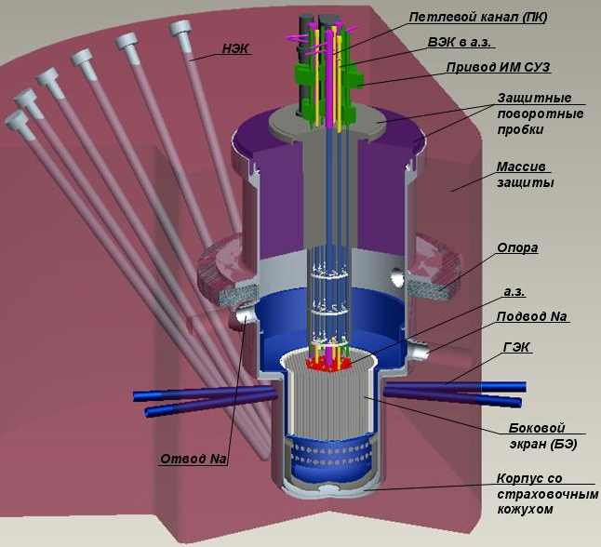
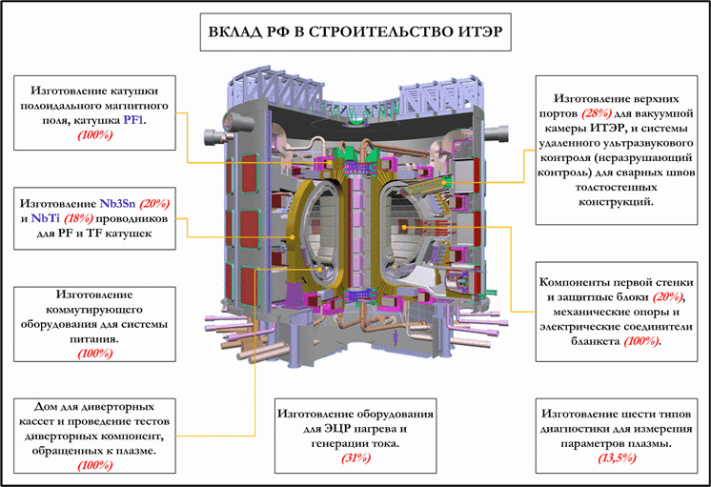
Некоторые международные проекты
Описание проекта
ФАИР - ускорительный и исследовательский комплекс на базе существующего Института по исследований тяжелых ионов
ИТЭР
Интернациональный
Термоядерный
Экспериментальный
Реактор
МБИР - многоцелевой исследовательский реактор на быстрых нейтронах
География
Германия, Дармштадт
Франция, Кадараш
Россия, Димитровград
Задачи
Изучить фундаментальные свойства материи и вещества
Показать научную и техническую возможность получения термоядерной энергии для мирных целей
Создать передовую базу атомной энергетики для испытания новых видов топлива и материалов для реакторов на быстрых нейтронах
Научные кадры
Всего 3000 ученых из 47 стран, около 500 российских научных сотрудников
Всего 500 ученых в Международной организации ИТЭР от 7 участников, около 30 российских научных сотрудников
Срок
реализации
2010-2018
2011-2020
2010-2018
Стоимость
2,7 млрд. евро
15 млрд. евро
16,4 млрд. руб.

Slide 6

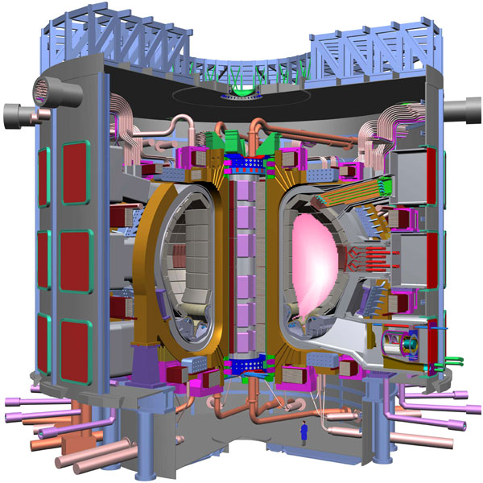
CERN
Эксперименты ATLAS и ALICE (LHC) на Большом адронном коллайдере
НИЯУ МИФИ. Участие в крупных международных научных проектах.
Cинхротронный центр DESY (Германия)
Эксперименты ZEUS, HERA-B, Н1, CALICE (HERA)
Брукхейвенская национальная лаборатория(США)
Эксперименты STAR и PHENIX (RHIC)
Эксперименты ПАМЕЛА и АРИНА (российско-итальянский проект)
Svedberg (Швеция): Эксперименты CELSIUS/WASA
GSI (Германия)
Эксперименты HADES, FAIR
LANL (США)
Эксперимент LAMPF
Эксперименты КОРОНАС-ФОТОН (российско-европейский проект)
Десятки дипломников и аспирантов
Сотни преподавателей и научных сотрудников
Международные научные школы
Работа в команде над конкретным проектом
Высокая публикационная активность
Владение иностранным языком
FNAL (США). Эксперимент Selex.
Ускорительный комплекс NICA
Токамак "Игнитор"
Источник синхротронного излучения MARS
Сверхмощный лазер PEARL
Электрон-позитронный коллайдер ВЭПП-2000
ИТЭР
Необходим заказ от Госкорпорации «Росатом» на выпускников, имеющих опыт работы в международных научных проектах.

Slide 7
Пример: история участия НИЯУ МИФИ в экспериментах в ЦЕРН
Сотрудничество МИФИ-CERN началось в 1978 г. с создания новой методики идентификации частиц на основе эффекта переходного излучения
Далее прове-дение экспе-римента RD-6 на SPS
Затем было участие в экспериментах R 806 на ISR и NA34 (HELIOS) на SPS
В настоящее время МИФИ участвует в экспериментах ATLAS и ALICE на LHC
1984
1989
1994
2013
1978
1981
1983
1991
1996
Около 400 российских ученых, работающих в CERN, являются выпускниками МИФИ.
Участие в эксперименте R808 на ISR
Более 15 студентов и аспирантов МИФИ ежегодно ведут работу, связанную с исследованиями в CERN.
Более 200 российских ученых, работающих в ИТЭФ, ИАЭ им. И.В.Курчатова, ИФВЭ и др. обучаясь в МИФИ прошли школу работы в ЦЕРН.

Slide 8
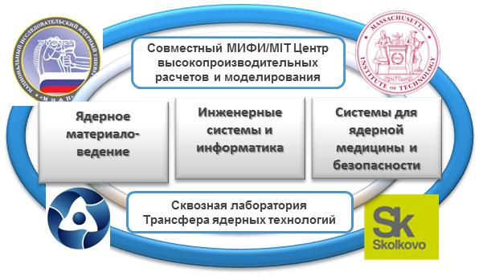

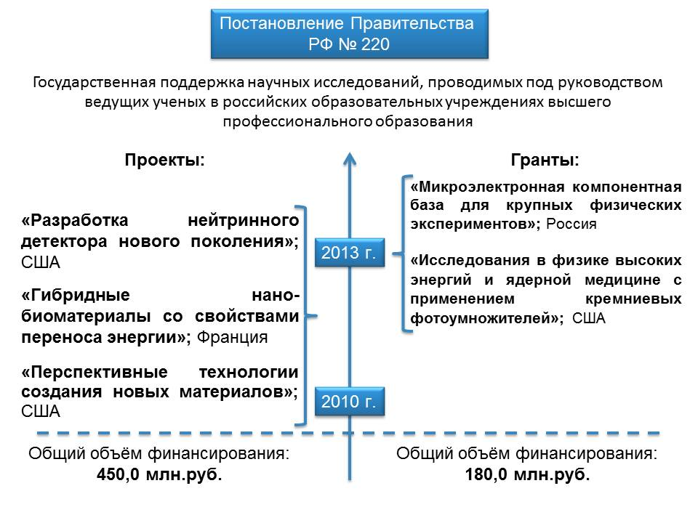
Пример: участие НИЯУ МИФИ в образовательно-научных международных проектах.
В 2012 году НИЯУ МИФИ и МАГАТЭ заключили Практические договоренности (ПД) с целью развития сотрудничества и реализации совместных проектов в тесном взаимодействии с организациями и Ассоциацией опорных вузов Госкорпорации «Росатом» и ведущими зарубежными университетами.
Участие в деятельности международных сетей по ядерному образованию, работающих под эгидой МАГАТЭ
Участие в разработке методических документов и программ МАГАТЭ по ядерному образованию и УЯЗ в первую очередь для стран - «newcomers»
Реализация программ технической помощи МАГАТЭ (стажеры, научные визиты, учебные курсы и т.д.)
Разработка специализированных моделирующих комплексов для стран-участниц в рамках программы технической помощи МАГАТЭ
Реализация при методической поддержке МАГАТЭ курсов по УЯЗ в опорных вузах Госкорпорации «Росатом»
Совместная аккредитация образовательных программ НИЯУ МИФИ – МАГАТЭ. Практика дистанционного обучения с участием ведущих специалистов МАГАТЭ
Российский центр ИНИС для поддержки инициатив МАГАТЭ по сохранению и распространению ядерных знаний

Slide 9
Национальный Центр ИНИС МАГАТЭ (МИФИ) – составная часть системы МАГАТЭ по сохранению ядерных знаний
Картинка
Люди
Рубрикация по рубрикатору ИНИС
Индекс рубрики ИНИС
Запись в БД ИНИС
Публикации
на русском языке
Реферат на английском языке (400 слов)
Публикации
на национальных языках
Реферирование
Реферирование
Реферат на английском языке (400 слов)
Ключевые слова из Тезауруса ИНИС (мультиязычные)
Ключевые слова из Тезауруса ИНИС (мультиязычные)
Полный текст
Notes:
Основные функции Системы ИНИС и Национального центра отражены на Рис.8. Главная задача – формирование реферативной базы национальных публикаций по атомной энергетике и ядерным технологиям обеспечивается национальными центрами, регулярно представляющими специально подготовленные записи о публикациях в базу данных ИНИС МАГАТЭ. Записи (метаописания) имеют весьма сложную структуру, позволяющую отразить все характеристики реферируемого материала и, тем самым обеспечить эффективныйпоиск хранимой информации. На сегодняшний день в БД ИНИС МАГАТЭ хранится более 3,5 млн. записей

Slide 10
Базовые задачи РНЦ ИНИС
Выполнение международных обязательств России и Минатома перед МАГАТЭ и другими членами Международной системы ядерной информации.
Реализация функций официального депозитария информационных материалов, поступающих в РНЦ ИНИС из Секретариата ИНИС и МАГАТЭ, и их включения в информационную сферу (среду) ГК Росатом.
Осуществление и организация информационного обслуживания запросов предприятий отрасли, на информационную продукцию и услуги ИНИС, а также запросов на информационную продукцию и услуги РНЦ ИНИС.
Осуществление связей с пользователями информации и услуг ИНИС и представление их интересов в системе ИНИС.
Предоставление доступа к конференционным и методическим материалам МАГАТЭ
Методическое обеспечение сохранения знаний и результатов интеллектуальной деятельности
Желательно более активное вовлечение РНЦ ИНИС в отраслевую работу по управлению ядерными знаниями.

Slide 11
ФУНКЦИОНАЛЬНАЯ СТРУКТУРА ОТРАСЛЕВОЙ СЛУЖБЫ СТАНДАРТНЫХ СПРАВОЧНЫХ ДАННЫХ
Межведомственная комиссия по аттестации справочных данных и программных средств (кодов)
Госкорпорация «Росатом»
МАГАТЭ, КОДАТА-ИКСУ, ACHEMA, Китайский центр ядерных данных, Индийский институт ядерных исследований в Бомбее, Национальный центр по стандартным и справочным данным «Корейского исследовательского института стандартов и науки» (KRISS), ИСО, ЮПАК, ЮПАП, СНГ, Международная организация по испытанию материалов «Goodfellow» (IBC, ABI)
Головной отраслевой научный центр стандартных справочных данных
Межведомственные
и ведомственные информационные органы
ГНМЦ ССД ФГУП «СТАНДАРТИНФОРМ» - Нормативы и методы ГСССД по аттестации данных
НТЦ ЯРБ Ростехнадзор – Оценка погрешностей кодов
ФГУП РФЯЦ-ВНИИЭФ
Центр стандартных справочных данных по
ядерно-оружейному комплексу
Отраслевой центр интегральных экспериментов и реакторных констант ГНЦ РФ ФЭИ
Отраслевой базовый центр теплофизических данных
ГНЦ РФ ФЭИ
Центр ядерных данных ГНЦ РФ ФЭИ
Центр данных по элементарным частицам
ФГУП ГНЦ РФ ИФВЭ
Центр данных по физическим и механическим свойствам делящихся и конструкционных материалов активных зон реакторов различного назначения
ФГУП ВНИИНМ
Центр данных по неметаллическим конструкционным и топливным материалам
ФГУП НИИ НПО ЛУЧ
Отраслевой центр стандартных справочных данных в области радиационной защиты и безопасности ГНЦ РФ ФЭИ
Центр данных по адрон-ядерным реакциям в промежуточной области энергий
ГНЦ РФ ИТЭФ
Центр данных по конструкционным материалам ТВЭЛ и отделение реакторного материаловедения ГНЦ РФ НИИАР
Центр данных по конструкционным материалам, свойствам теплоносителей и поглотителей ядерных энергетических установок
ИЦП МАЭ, НИКИЭТ
Центр ядерно-физических данных РФЯЦ ВНИИЭФ
Центр данных по специальным материалам
РФЯЦ ВНИИТФ
Центр радионуклидных данных НПО
«Радиевый институт
им .
В.Г. Хлопина»
Центр данных по радиационному
материаловедению МИФИ
(проект)
Из презентации Т.В.Голашвили на НС МИФИ 1.02.2013

Slide 12
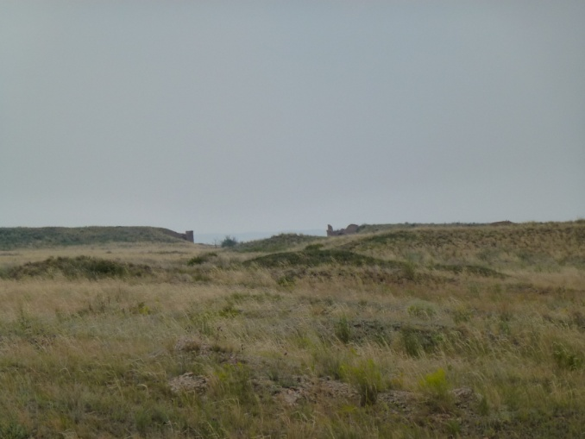
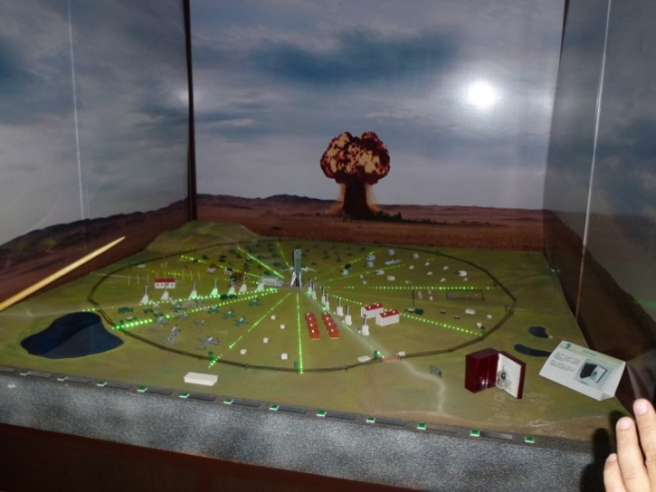
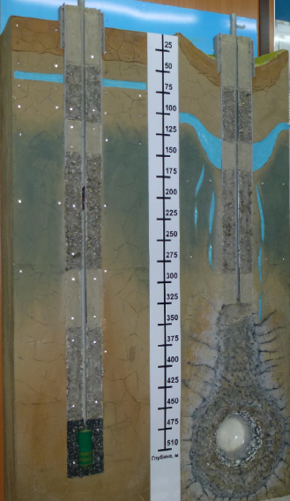
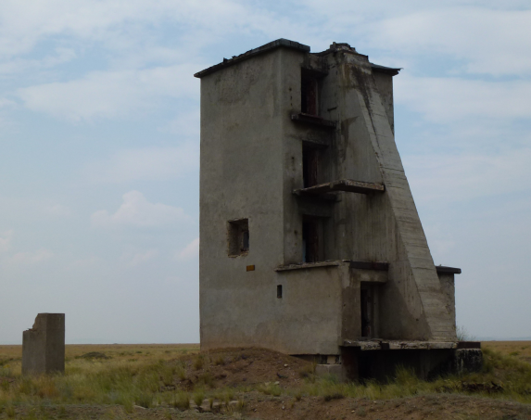
Проблема сохранения
и использования ядерных знаний
1949-92
2012
Ядерный полигон «Опытное поле»
Проблема
Проект
Информа-ционная система
вуз
ГК

Slide 13
Выводы
Участие в международных научно-образовательных проектах позволяет готовить специалистов с уникальными компетенциями, поскольку они прошли школу работы в международной команде высококлассных специалистов. Необходим заказ от Госкорпорации «Росатом» на таких специалистов, если они ей нужны.
Университеты принимают участие в том числе в международных проектах, которые координирует от России Госкорпорация «Росатом». Желательна поддержка работ университетов в таких проектах.
Ряд международных проектов, которые выполняют университеты, направлены непосредственно на решение задач инновационного развития Госкорпорации «Росатом» (например, проект ИНИС и работа по управлению ядерными знаниями). Желательно «встраивание» университетских проектов в более глобальные проекты Госкорпорации.

Slide 14

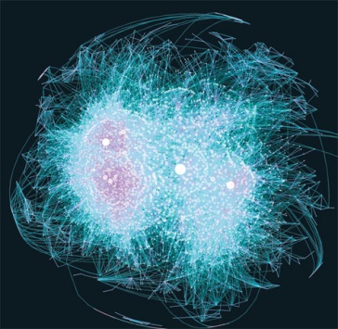
Спасибо
за
внимание
«Долгое время собирая урожай на поле, которое сами не засеивали, мы можем вообще забыть о необходимости сеять»
С.Кови

